Slide 1
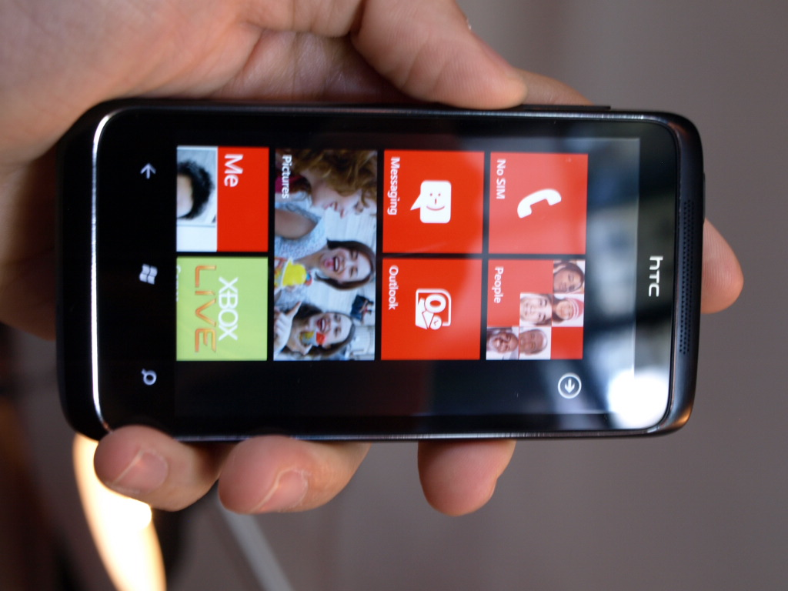

Migrar de WP8 a WP7
Como migrar tus Apps de Windows Phone 8 a Windows Phone 7
desarrolloweb.com
Javier Suárez @JSuarezRuiz

Slide 2

Novedades en el SDK
Nuevas herramientas
Pantalla de Bloqueo
Tiles
Mapas
Localización
Comunicaciones
Wallet
Speech
Nuevas resoluciones
Store
Direct3D - Juegos
Nuevos controles
Media
Cámara
App Model

Slide 3
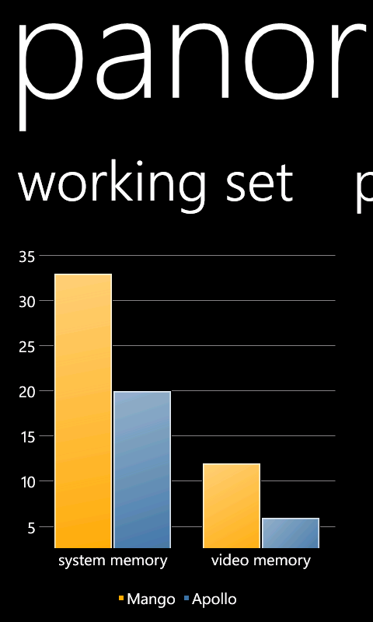
Mejoras en los controles
Mejora de rendimiento en el control ProgressBar.
Panorama, Pivot & LongListSelector todos en ROM
Se ha reducido considerablemente el uso de memoria del control Panorama.

Slide 4
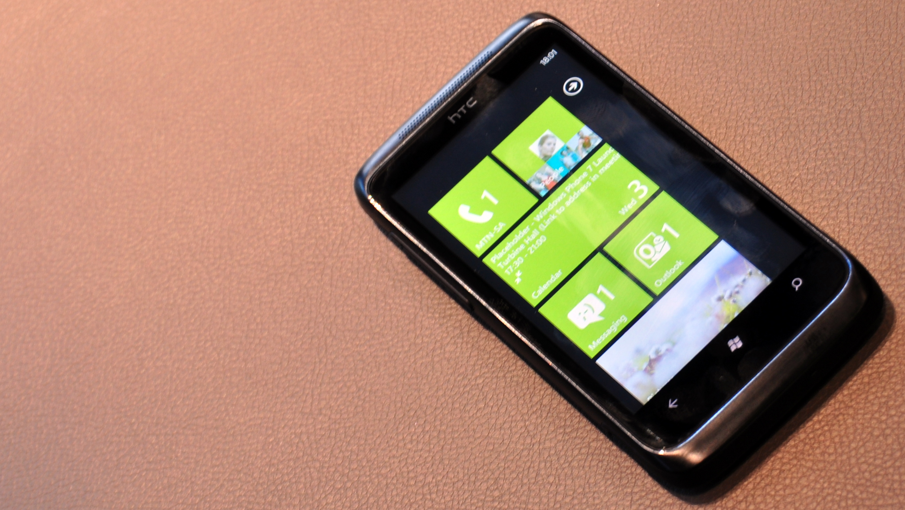
¿Por qué Windows Phome 7?

Slide 5
Oportunidades
70,9%

Slide 6
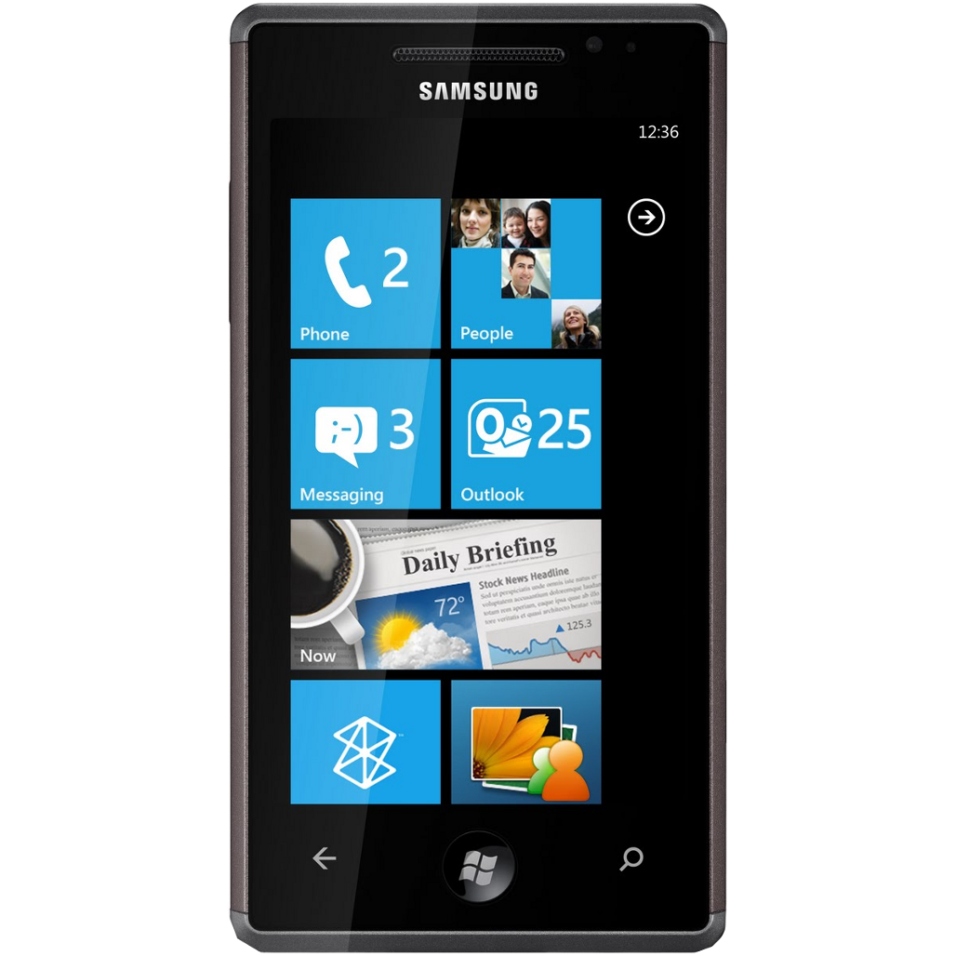
Migrar una App Windows Phone 8 a Windows Phone 7

Slide 7
Pasos realizados
Creamos proyectos WP7 desde cero.
Copiamos los ficheros de cada proyecto.
Añadimos las referencias a librerías necesarias.
Realizamos los cambios necesarios de adaptación.
Reemplazar el codigo de servicios donde no se pueda realizar la misma Acción.
Sustituir controles como Panorama o Pivot.

Slide 8
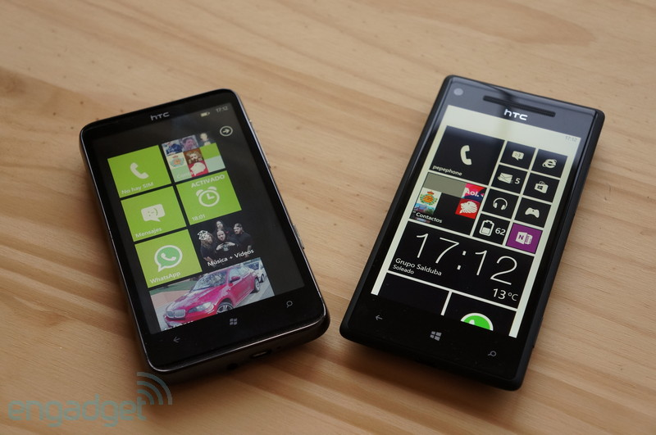
Abarcamos a todos los usuarios

Slide 9

Problema!
Doble trabajo!. Ahora cada cambio tenemos que tenerlo en cuenta en dos apps diferentes.
¿Solución?

Slide 10
Técnicas de reutilización de código
Ctrl-C, Ctrl-V
Enlazado de ficheros
Compilación Condicional
Componentes WinRT
Portable Class Library
Copiar y pegar.
Mismo código duplicado.
Difícil de mantener.
Evitar en lo posible.
Enlaces simbólicos.
Depende del lenguaje.
Permite mantener código específico de cada plataforma.
Por contra, multiplica las ramas a mantener.
C++
Muy optimizado.
Pueden consumirse desde código manejado.
Código manejado común a las plataformas.
MVVM
Modelo
VistaModelo
Vista

Slide 11
Preguntas y respuestas
P&R

Slide 12

Migrar de WP8 a WP7
Gracias por vuestro tiempo!

